Slide 1
ANDI DWI SAPUTRO
Presentasi Tugas 1 Bootcamp Java Nusacamp

Slide 2
OOP?
> OOP merupakan konsep pemrograman berbasis objek dimana orientasi nya berdasarkan apa yang ada dikehidupan sehari-hari

Slide 3
Pure OOP
adalah sebuah bahasa yang mengharuskan program ditulis hanya berupa object saja. Contoh – Eifel, Smaltalk, Ruby, Jade dan lain-lain.

Slide 4
Hybrid OOP
adalah bahasa yang dirancang untuk pemrograman object dengan beberapa elemen procedural.

Slide 5
Why does Java does not support multiple inheritance?
Multiple infheritance adalah sebua class yang bisa menginherit/mewariskan atribut atau sifat-sifat dari dua atau lebih class.
Java, C#, etc tidak mensupport multiple inheritance karena dapat membuat ambiguitas.
Alternatif dari multiple inheritance dengan menggunakan interface.

Slide 6
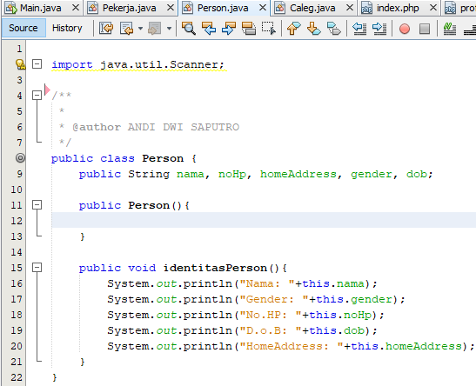
Class Person

Slide 7
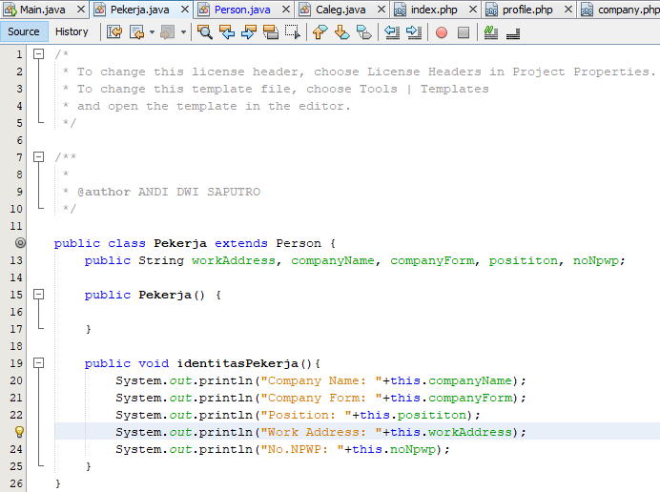
Class Pekerja

Slide 8
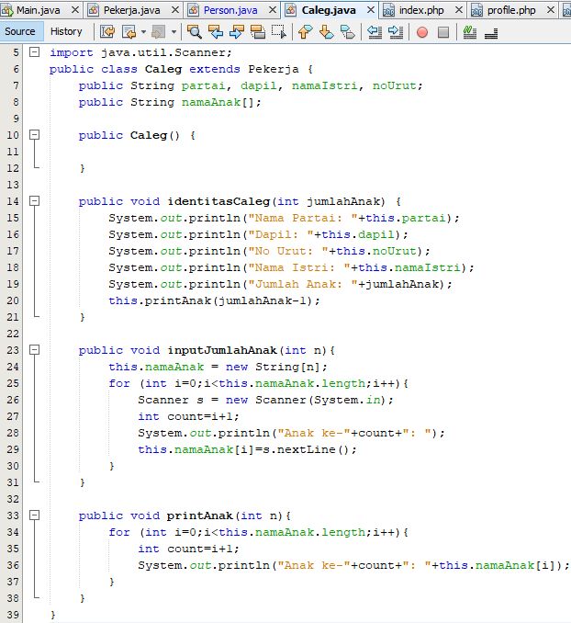
Class Caleg

Slide 9
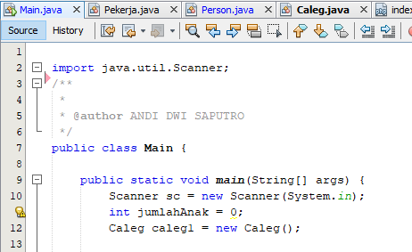
Main Class (part 1)

Slide 10
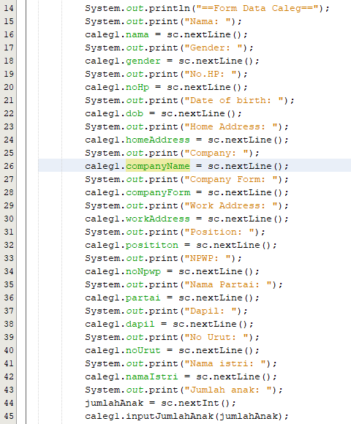
Main Class (Part 2)

Slide 11
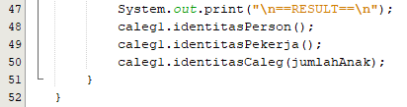
Main Class (Part 3)

Slide 12
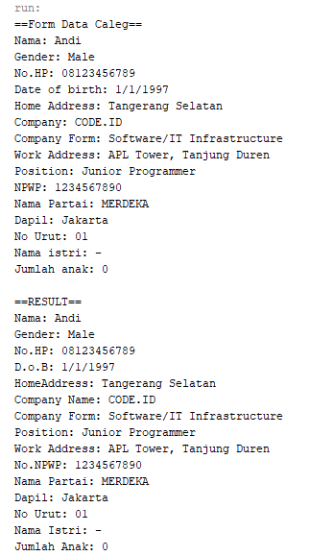
RESULT

